Slide 1
Особливості потрапляння та місце локалізації кишкових інфекцій у людини

Slide 2
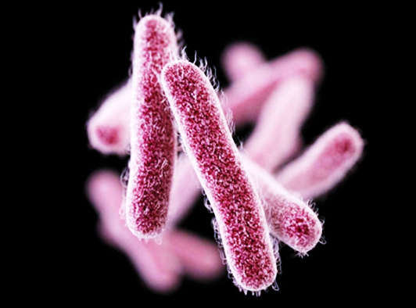
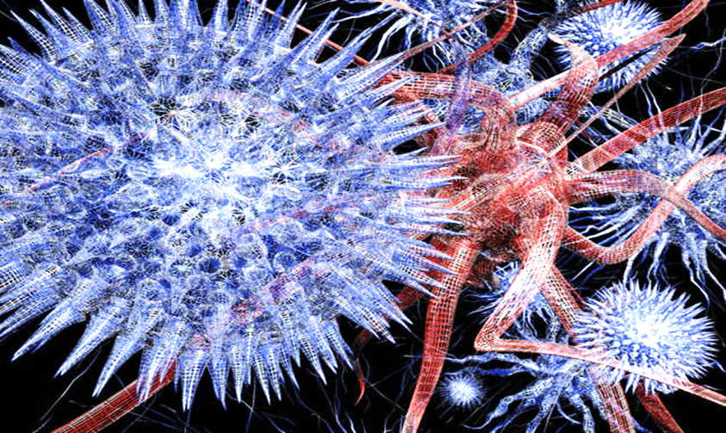
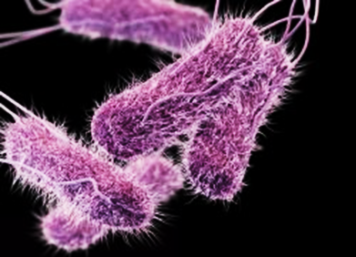
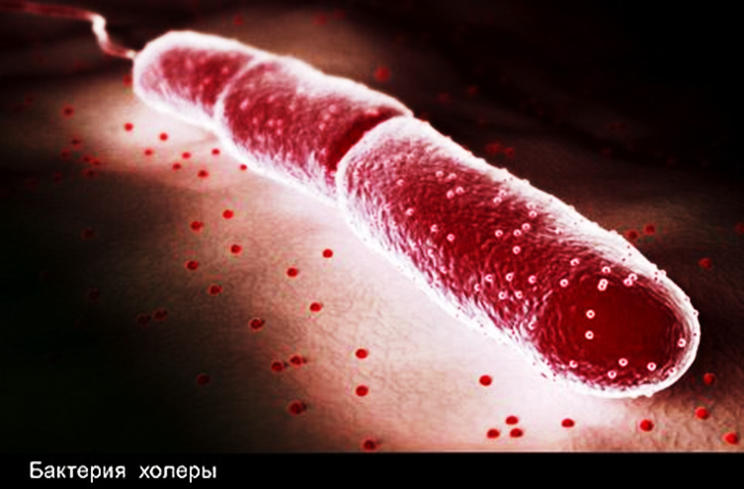
Гострі кишкові інфекції (ГКІ) – це група гострих інфекційних захворювань, що викликають різні мікроорганізми, які локалізуються переважно
в кишечнику людини
дизентерія
інфекційний гепатит
черевний тиф
холера

Slide 3
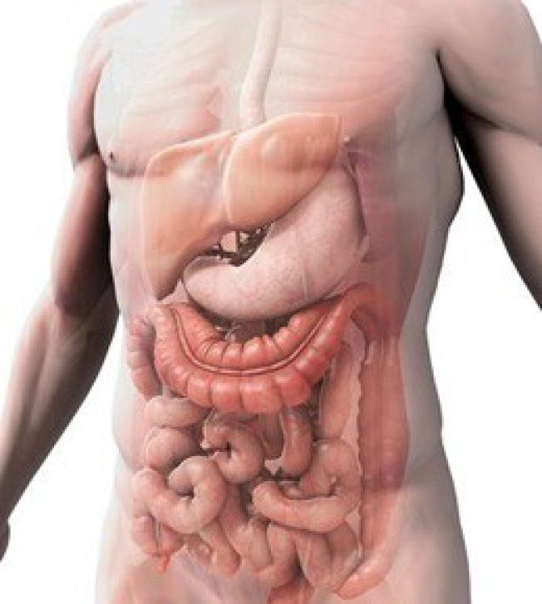
Гострі кишкові інфекції
Цим захворюванням властиві однотипне місцезнаходження (кишечник),
однаковий шлях передачі (фекально-оральний),
схожі симптоми (порушення діяльності кишкового тракту)

Slide 4
Найбільш характерні симптоми
діарея
нудота
підвищення температури тіла
блювота
болі в животі
загальна слабкість

Slide 5
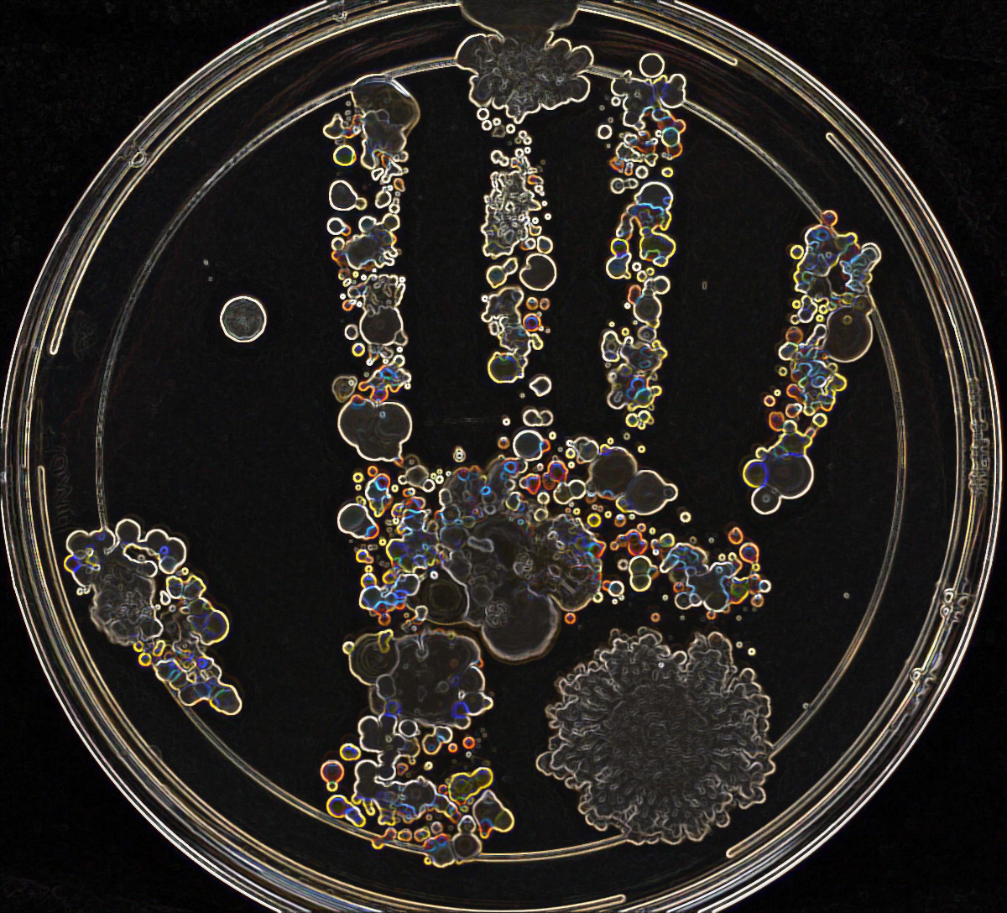
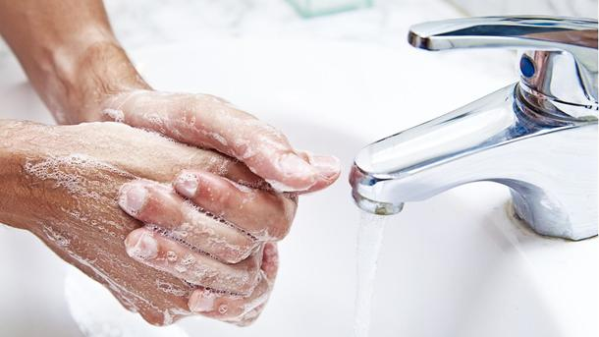
Особиста гігієна
На шкіру рук збудники кишкових інфекцій можуть потрапити із будь-чого до чого ми торкаємося, перебуваючи у громадських місцях.

Slide 6
Джерело зараження - люди
Захворювання викликаються хвороботворними бактеріями, які передаються від хворої людини здоровій.

Slide 7
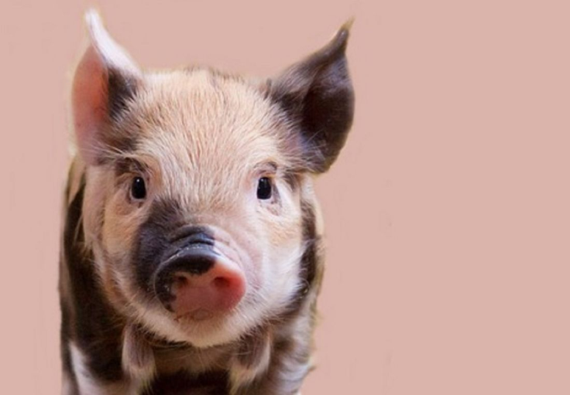
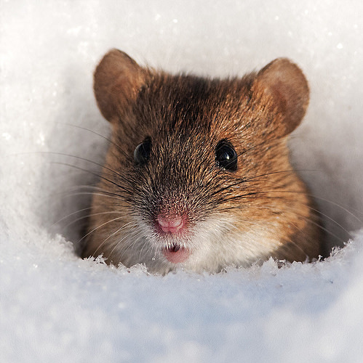
Крім людини, джерелом збудників можуть бути птахи, свині, вівці, велика рогата худоба, миші та щури.
З випорожненнями людей та тварин збудники кишкових інфекцій виділяються у довкілля, потрапляють у харчові продукти, воду тощо.

Slide 8
Продукти харчування
Збудники сальмонельозу містяться у яйцях і м'ясі хворих гусей, качок, курей, у молоці, отриманому від хворих на мастит корів та овець.
Найбільшу небезпеку становлять сирі яйця, паштети, заливні страви, страви із м’ясним фаршем, м’ясні салати, овочеві салати зі сметаною чи майонезом, кондитерські вироби з кремом.

Slide 9
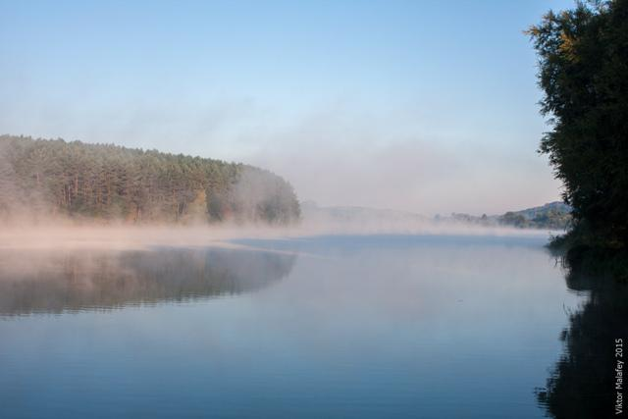
Водний шлях зараження
За потрапляння збудників у водогін одночасно може захворіти велика кількість людей.
Наразі цей шлях зараження найчастіше реалізується при використані води з відкритих водоймищ (ставків, струмків, озер, річок ).

Slide 10
Від моменту зараження до перших ознак хвороби проходить в середньому від 6 до 48 годин.

